Slide 2
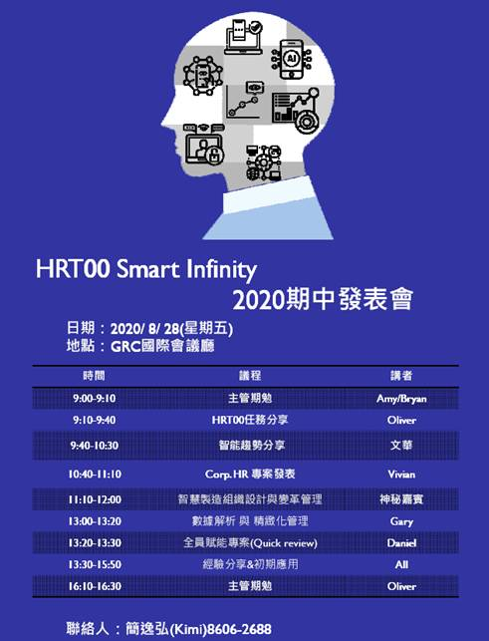
展示內容 | 現場架設需求(詳述規格) | 備註
口罩辨識 | 1. TV 2. PC/NB… 3.網路需求
Heat map/體溫AR辨識 | 1. TV 2. PC/NB… 3……
吸菸區再席管理 | 1. TV 2. PC/NB… 3…… | 可否使用遠端連線展示
Hi~ 逸弘
回覆如下，預計坐厰車
From: Kimi Chien 簡逸弘 Sent: Thursday, August 20, 2020 4:16 PM To: 1206307 江永祥; Jimmy Ye 葉國俊; John Lin 林俊安; Vincent Chang 張書瑋; ClarkHuang 黃威傑 Cc: Ken CC Hsu 許志強; Tim Hu 胡赫廷; Billy Shih 石柏洲; Aqua Chen 陳宗承 Subject: RE: 8/28 HR 發表會需求協助 Importance: High
Dear sirs’
經與各位討論,彙整說明如下
當天請協助夥伴使用單機模式演繹即可,搭配現場人員說明,說明要點如下
1. 當初系統建置的想法
2. 如何應用既有資源完成
3. 應用何種技術展現
4. 呈現的結果說明
行前佈置時間 | 8/27(四) 10:00~12:00 | 地點 | HC GRC 國際會議室
現場提供硬體 | 電視/電視架/電源/網點
發表會日期：8/28(五) 09:00~16:30 現場解說時間 08:10~09:30(依實際狀況調整)
展示內容 | 自帶設備 | 當天協助夥伴 | 是否開車,車號提供
口罩辨識(永祥) | 樹莓派+Cam | 永祥 | 車號
Heatmap(書瑋) | NB+Cam | 請提供 | 車號
體溫AR辨識(威傑) | NB+Cam | 請提供 | 車號
吸菸區在席管理(國俊) | 無(HR透過電視展示在席畫面,8A夥伴協助解說原理) | 請提供 | 車號
Heatmap(書瑋) | NB+Cam | 吳哲銘、李文琪 | 車號
From: Kimi Chien 簡逸弘 Sent: Friday, July 31, 2020 4:03 PM To: 1206307 江永祥; JY Liao 廖家毅; Jimmy Ye 葉國俊; John Lin 林俊安 Cc: Ken CC Hsu 許志強; Tim Hu 胡赫廷; Aqua Chen 陳宗承; Billy Shih 石柏洲 Subject: 8/28 HR 發表會需求協助
Hi all
原計劃8/13請各位至現場進行演說發表,最後改為協助現場設備展示即可
時間也有所調整8/13à8/28(五)
並請各位提出相關設備需求,便於當日架設使用,最後演講者將由陳文華處長出席
請於8/5(三)回饋給Kimi彙整進行討論~
懇請大家協助~
簡逸弘
友達光電股份有限公司 台中廠
台中人力資源部 廠區服務課
台中市中部科學園區中科路1號
Tel: +886-4-2460-8800 Ext. 2688
e-mail:Kimi.Chien@auo.com

Slide 3
 | X |  |  | Y
Scale (minmax/standard/robust)
/ transformer
Feature select
Corr
Chi
F-test
補方法
One hot (by type)
Imbalance (smote/gan)

Slide 4
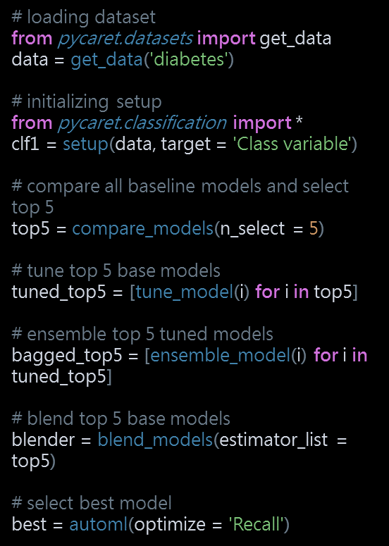
資料集
(DataFrame)
資料前處理
缺失值處理 (系統會自動判讀資料型態)
數值 → Mean、numeric_imputation
類別 → Not_available(新增一類)、 categorical_imputation
Fix Imbalance (SMOTE)
應用在應用於交叉驗證期間對少數類的過採樣
資料切割

